Slide 1

Injeção eletrônica e sistemas embarcados
Disciplina: Organização e Arquitetura de Computadores
Professor: Alessandro Mainardi
Alunos: Gabriel Rumpel e José Veronez

Slide 2
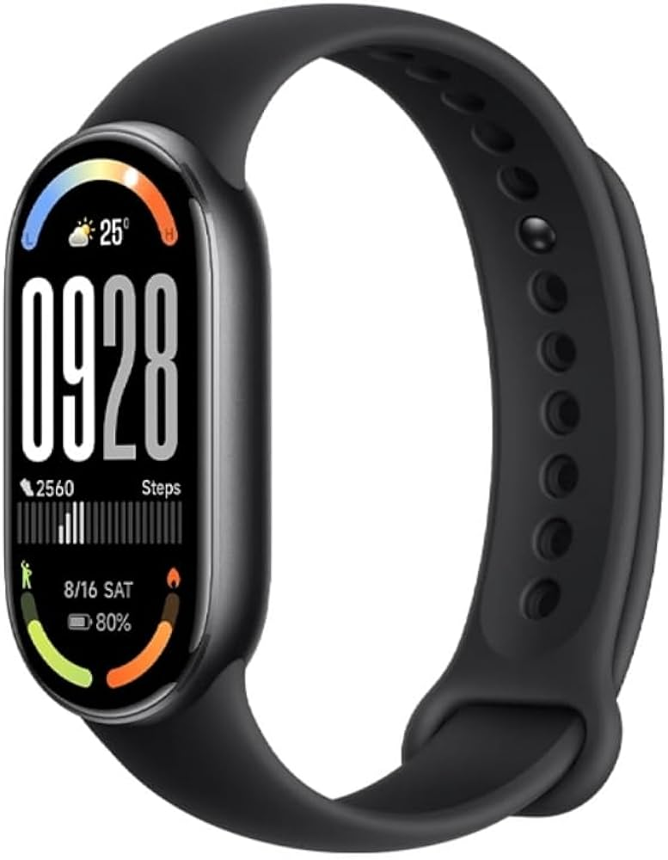
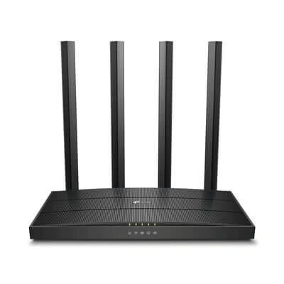
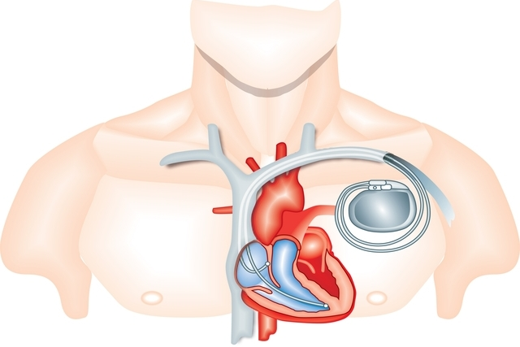
O que é um sistema embarcado?
Um sistema de hardware e software dedicados a executar uma função específica, geralmente embutido dentro de um equipamento maior — diferente de um computador de uso geral, que roda vários programas para várias finalidades.
Dedicado
Nasceu para uma única tarefa, feita muito bem.
Tempo real
Responde dentro de prazos rígidos, sem atrasos.
Recursos limitados
Processador, memória e energia sob medida.
Exemplos do dia a dia:
Micro-ondas
Marca-passo
Freios ABS
Smartband
Roteador Wi-Fi

Slide 3
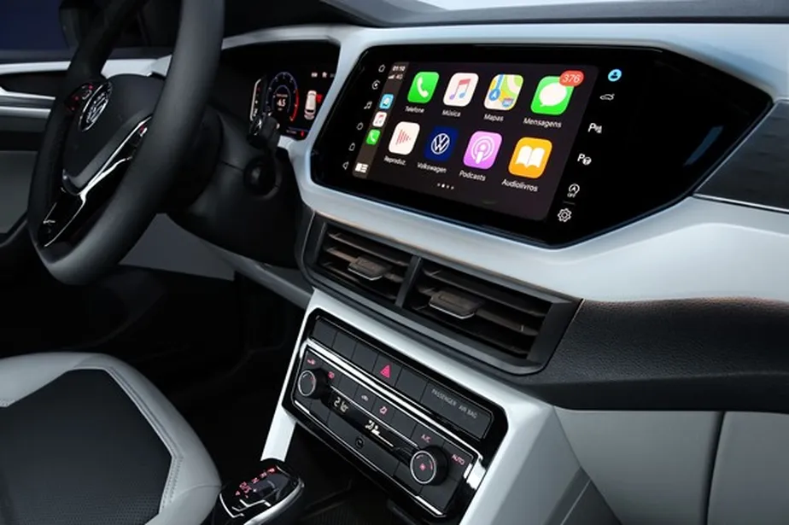
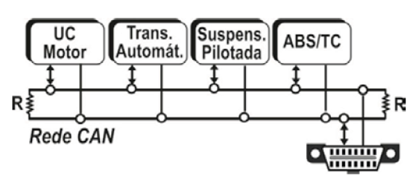
Sistemas embarcados no automóvel
Um carro moderno é uma rede de dezenas de sistemas embarcados conversando entre si — cada um dedicado a uma função — conectados por um barramento interno, o CAN (Controller Area Network).
Central do motor
Controla a injeção e a ignição.
Câmbio
Comanda trocas de marcha automatizadas.
Airbag
Detecta colisão e aciona em milissegundos.
ABS / ESC
Evita travamento e derrapagem das rodas.
Painel digital
Mostra dados do veículo em tempo real.
Infotainment
Multimídia, navegação e conectividade.

Slide 4
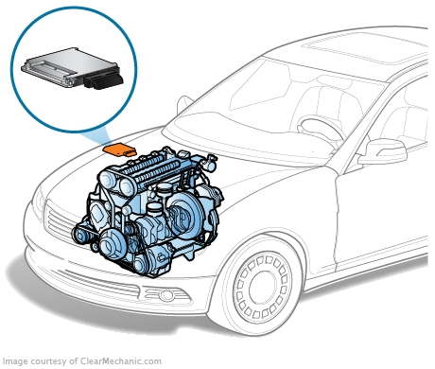
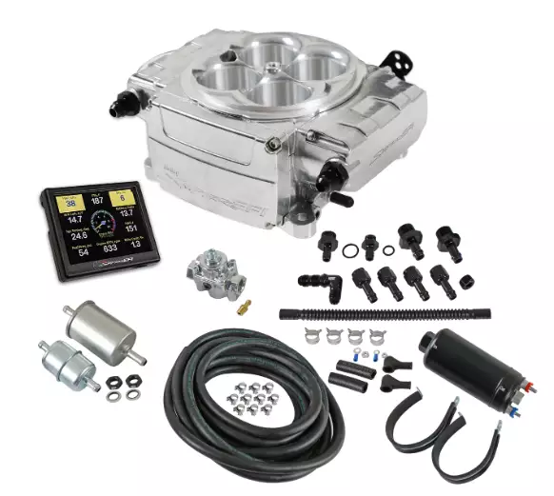
Por que a injeção eletrônica é um sistema embarcado?
Sensores
RPM, MAP, TPS, O2, temperatura
➜
ECU
processa e calcula injeção/ignição
➜
Atuadores
bicos injetores, bobinas
Malha fechada: a sonda lambda informa o resultado da queima e a ECU ajusta a próxima injeção — controle em tempo real, típico de sistema embarcado.
Monoponto
Multiponto
Injeção direta
Como funciona
Milhares de ciclos por segundo, cruzando sensores com mapas gravados em memória para decidir combustível e centelha.
Para que serve
Mistura ar/combustível ideal em qualquer condição — otimizando potência, consumo e emissões.

Slide 5
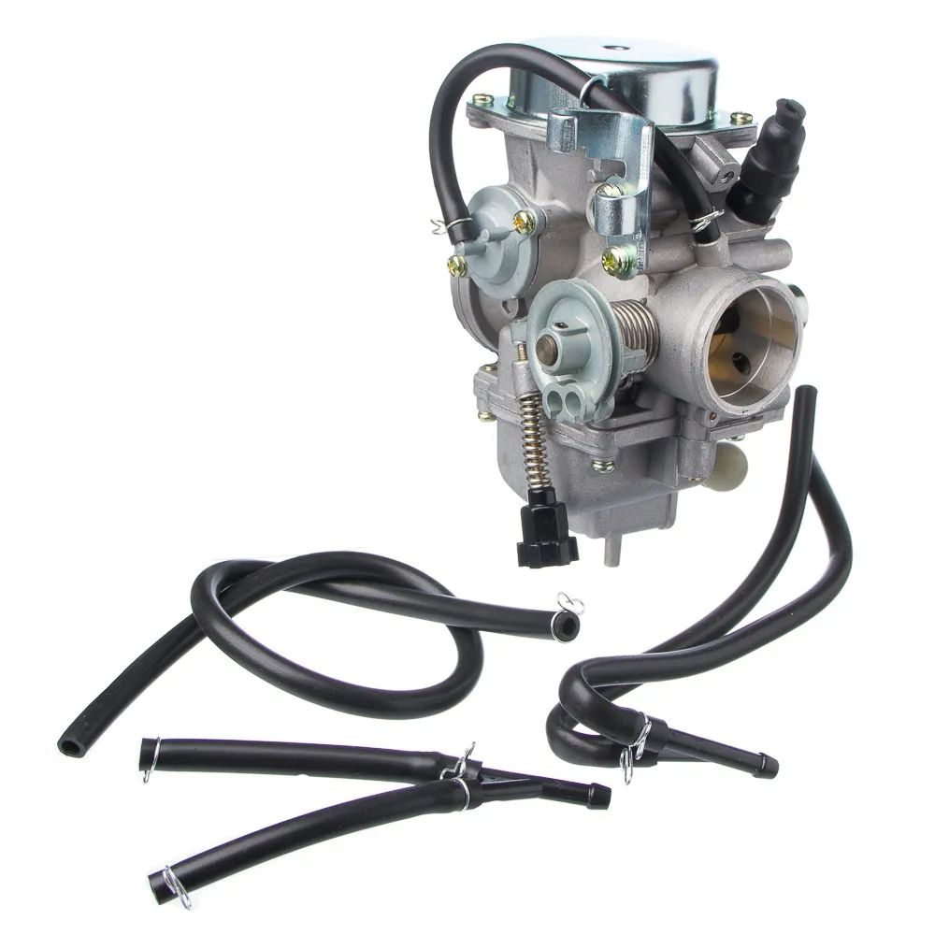
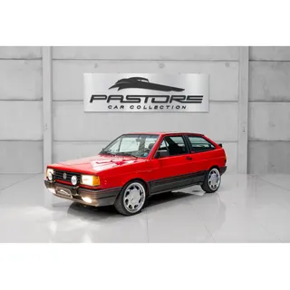
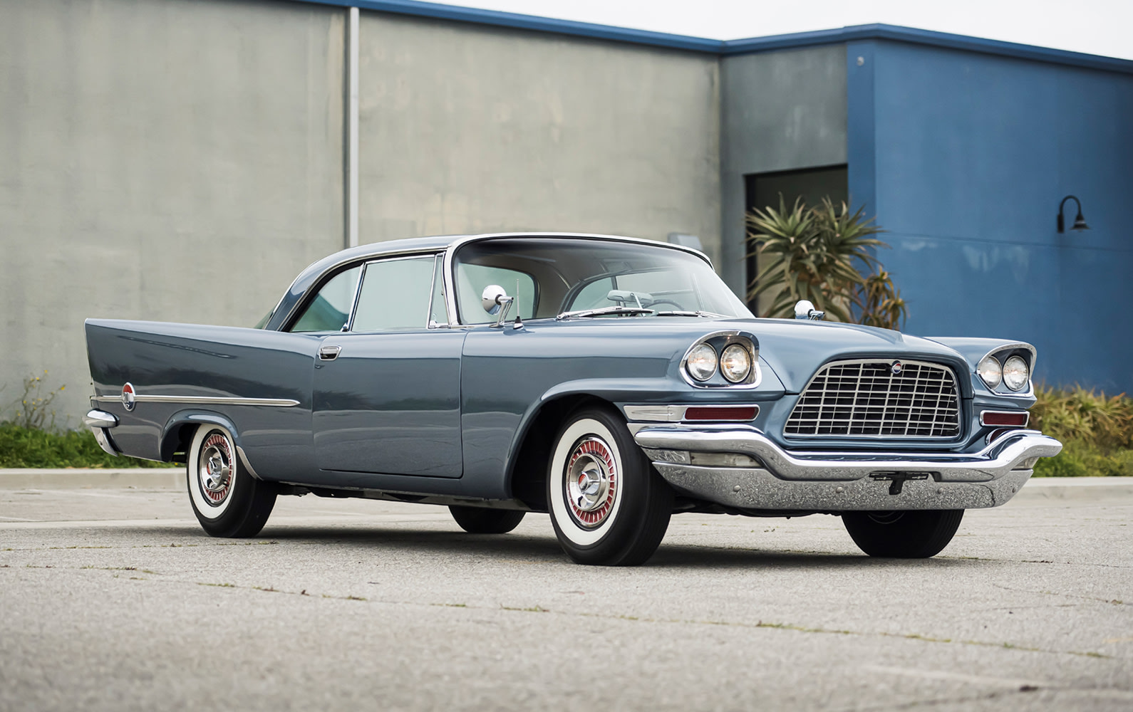
Um pouco de história
Do carburador mecânico à eletrônica embarcada que conhecemos hoje.
Até anos 80
Carburador: mistura ar/combustível 100% mecânica, imprecisa.
1970-1980
Normas de emissão e eficiência pressionam por controle eletrônico.
1980-1990
Injeção eletrônica se populariza, com sensores e ECU dedicada.
1990-2000
Sistemas de autodiagnóstico (OBD) monitoram falhas em tempo real.
Hoje
Quase 100% dos veículos novos usam injeção eletrônica.

Slide 6

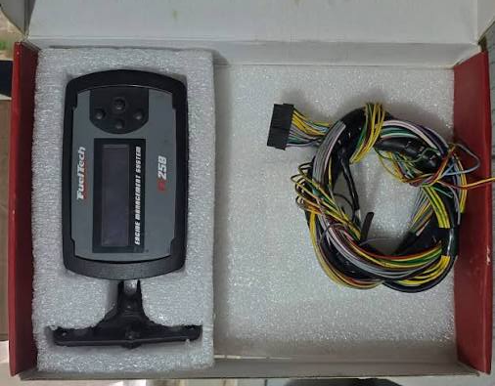
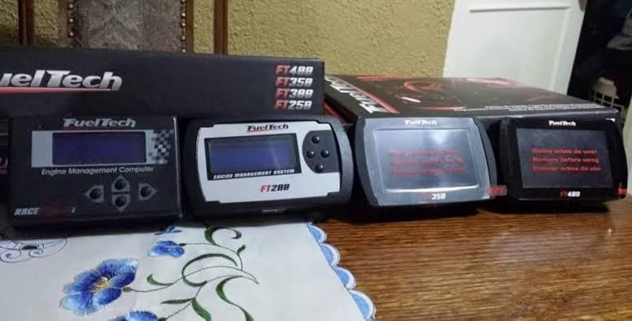
FuelTech: como começaram
Empresa brasileira, fundada com foco em performance automotiva e motorsport — preparação de motores para competição.
Primeiros produtos: módulos de injeção standalone, independentes, sem tela, substituindo a eletrônica de fábrica.
Permitiam controlar motores turbinados, com nitro ou etanol — fora do que a ECU original suportava.
Programação feita conectando a central a um notebook, ajustando mapas manualmente.
Público-alvo inicial: preparadores e equipes de competição, não o consumidor comum.

Slide 7
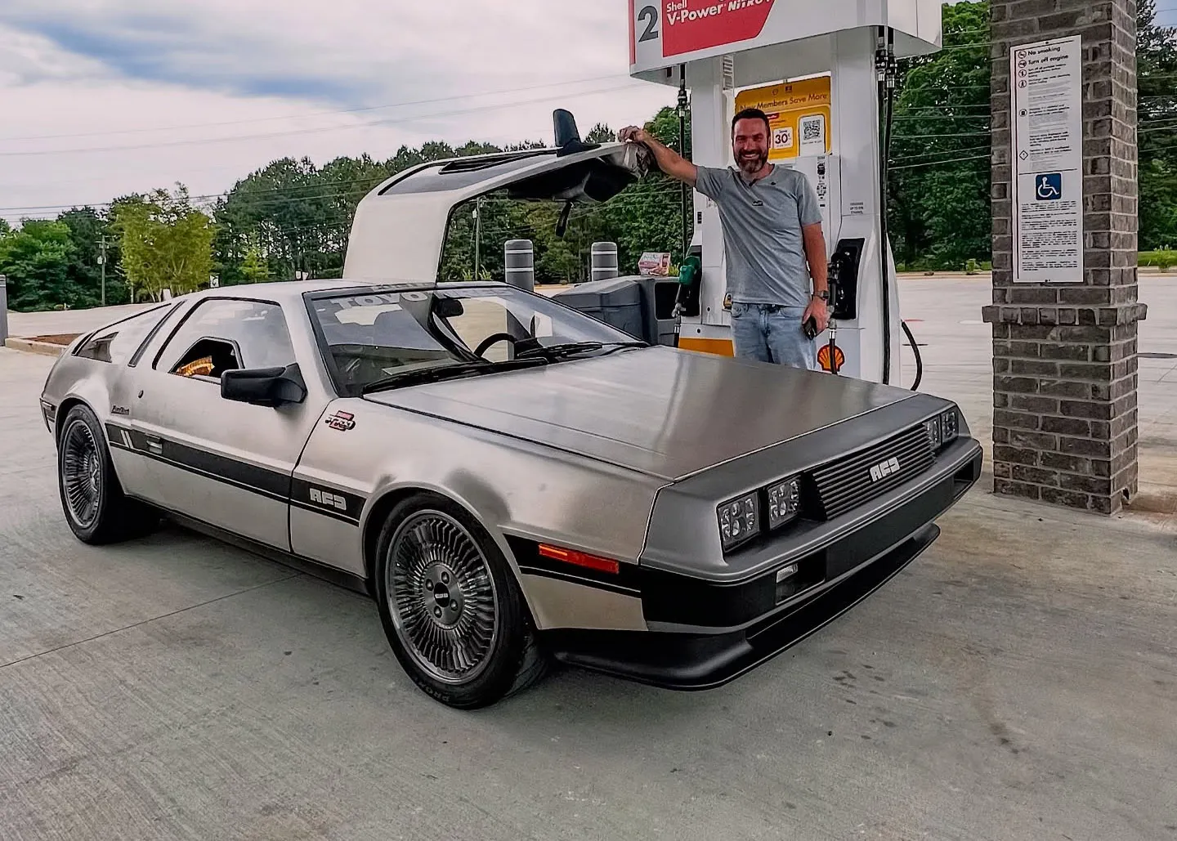
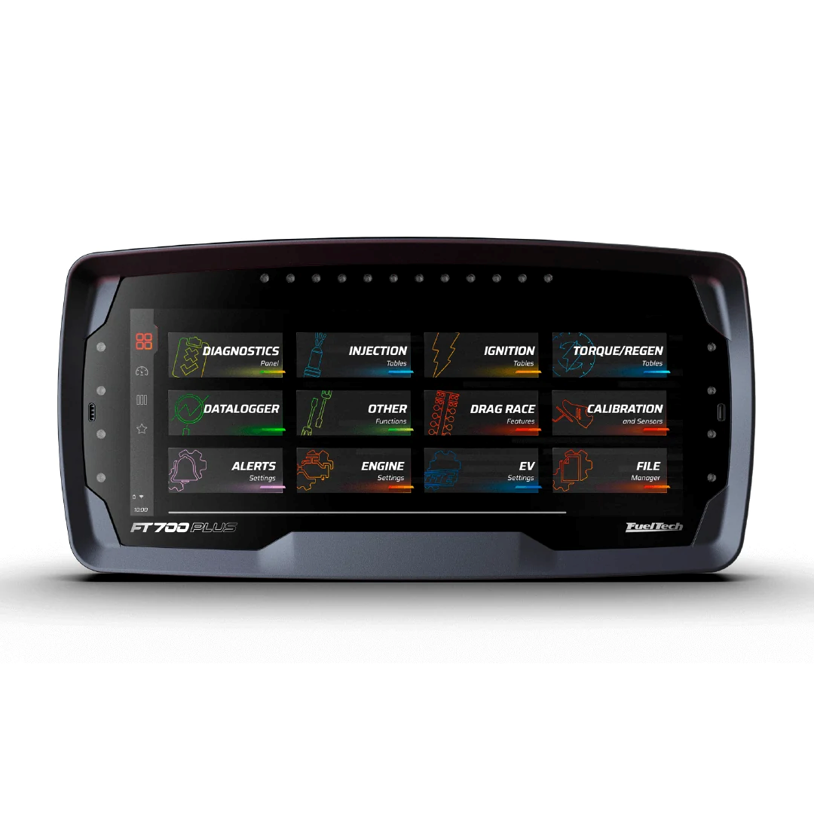

FuelTech: como estão hoje
Linhas atuais como FT450, FT550 e FT600 evoluíram muito frente aos primeiros módulos:
Display integrado
Tela colorida com dados em tempo real.
Wideband embutida
Sonda de O2 sem módulo externo.
Boost e nitro
Controle avançado de turbo e nitro.
Câmbio automatizado
Trocas de marcha controladas pela central.
App de configuração
Ajustes finos direto do celular.
Datalogger
Registro completo do comportamento do motor.
Hoje a empresa tem presença internacional em competições, mantendo o princípio de uma central de injeção como sistema embarcado dedicado e de alta performance.

Slide 8
SLIDE 8
Resumo
Sistema embarcado
hardware + software dedicados a uma função específica, em tempo real, com recursos limitados.
Carro moderno
rede de sistemas embarcados conectados por barramentos como o CAN.
ECU de injeção
sensores → processamento → atuadores, em malha fechada.
Eletrônica embarcada
substituiu o carburador por precisão, eficiência e menor emissão.
FuelTech
evoluiu de módulos simples de competição para centrais completas, com tela, wideband, câmbio e app.

Slide 9


Dúvidas?
Disciplina: Organização e Arquitetura de Computadores
Professor: Alessandro Mainardi
Alunos: Gabriel Rumpel e José Veronez

